Slide 1
ГБОУ СОШ «ОЦ» с. Старая Шентала
« По тропинкам басни »
Автор: Барышев Денис,
ученик 3 класса

Slide 2
Актуальность: что такое басня, откуда она пришла, кто писал басни, и пишет их сейчас?
Цель исследования: узнать, как появился жанр басни и как он развивался с древних времён до наших дней, используя различные информационные источники.
Задачи исследования: выяснить, что такое басня;
- провести опрос среди детей и взрослых с целью- выяснить, как популярен жанр басня и каких известных баснописцев они знают; - обобщить материал по теме исследования и построить итоговую ленту времени «Басни в разные времена».

Slide 3
Методы исследования: изучение и анализ источников информации; - проведение интервью, анкетирование
Объект исследования: басня в литературе.
Цель басни: показать человеческие пороки, недостатки и их высмеивание.
Гипотеза исследования: предположим, что басни стали писать очень давно, пишут сейчас и будут писать, так как они имеют большое значение для человека во все времена.

Slide 4
Из истории возникновения басен.
Что же такое басня?
В «Толковом словаре русского языка» С.И. Ожегова даётся такое определение:
1) Краткое иносказательное нравоучительное стихотворение, рассказ. 2) Вымысел, выдумка.
В басне всегда есть вывод – мораль, который даётся чаще всего в конце.

Slide 5
Первый баснописец Древней Греции (VI век до нашей эры). Басни Эзопа были написаны прозой, остроумно, ясно и просто. Самые известные басни Эзопа - «Черепаха и Заяц», «Мальчик, который кричал «Волки!», «Волк в овечьей шкуре».
Его басни были переведены на
многие языки мира.

Slide 6
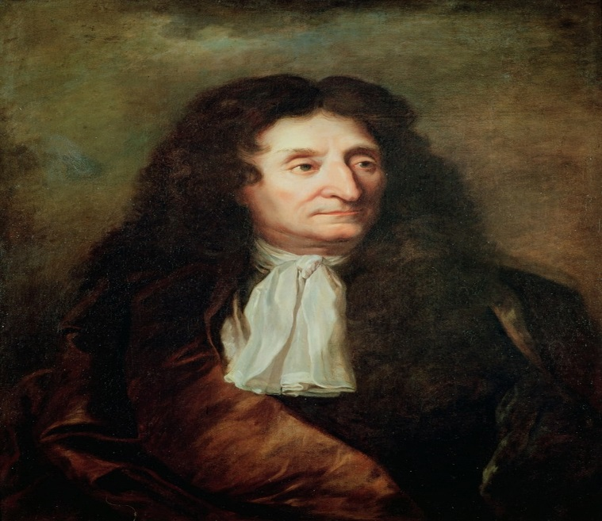
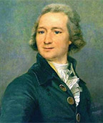
Жан де Лафонтен - знаменитый французский баснописец XVII века.
В своих ранних произведениях Лафонтен следовал сюжетам Эзопа. В 1668 году появились первые шесть книг басен, под скромным заглавием: «Басни Эзопа, переложенные на стихи господином де Лафонтеном».
Иван Дмитриев – русский писатель, современник А.С. Пушкина, И.А. и И.А.Крылова.
Басни И. Дмитриева имели большой успех у читателей. Его называли “русским Лафонтеном”.

Slide 7
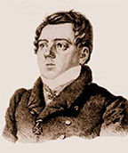
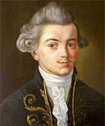
Александр Измайлов – был современником И.А. Крылова и делил с ним славу лучшего баснописца. Басни А.Е. Измайлова любил А. С. Пушкин, некоторые его басни читал наизусть.
Иван Хемницер – русский баснописец, высмеивал жадность, глупость, тупость, лесть и ложь.
Любил читать басни великого Эзопа, переводил их. Свои басни сочинял в стихотворной форме.
В 1779 году Иван Иванович анонимно издал сборник «Басни и сказки NN»

Slide 8
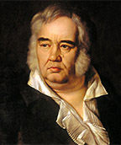
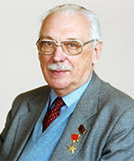
Иван Андреевич Крылов - самый известный русский баснописец. Его басни знакомы нам с детства. И вряд ли в России найдется человек, который не знает такие басни Крылова, как «Лебедь, рак и щука», «Стрекоза и муравей», «Ворона и лисица», «Мартышка и очки», как правило, эти произведения родители начинают читать детям с самого раннего возраста.
Сергей Владимирович Михалков
Самый известный баснописец XX века. Наибольшую известность ему принесли произведения для детей «Дядя Степа», «А что у Вас?» в советское время огромной популярностью пользовалось его басенное творчество. Сергей Михалков - автор свыше 200 басен. В числе первых напечатанных басен были «Слон-живописец», «Две подруги».

Slide 9
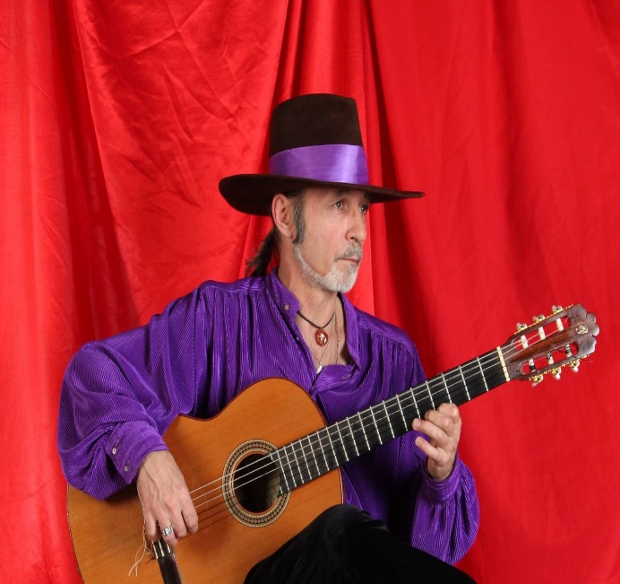
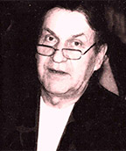
Владимир Шебзухов - современный поэт-баснописец, член Московской городской организации Союза писателей России, музыкант, композитор.
Владимир Холменко –один из самых ярких современных российских авторов, пишущих в жанре басни, основоположник такой его разновидности, как басни-миниатюры, автор книг «Античные басни-миниатюры», «От Эзопа до наших дней» и других.

Slide 10
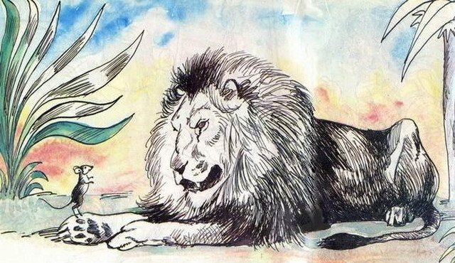
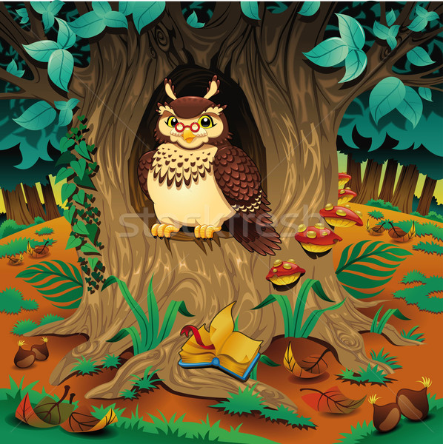
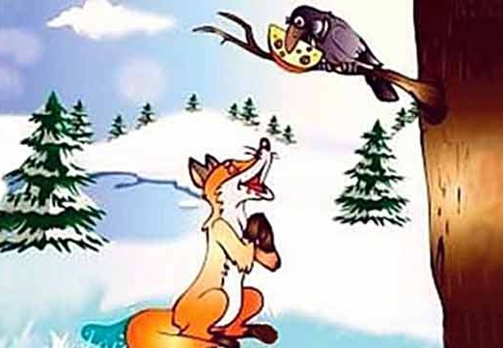
Персонажи басен: обычно персонажами
в баснях являются животные, которые
могут говорить, думать и вести себя как люди.
Например смелая мышь, мудрая сова или же хитрая лиса.

Slide 11
Язык : простой, они могут быть написаны как в стихах, так и в прозе. Если басня написана в форме стихотворения, то это будет более интересным и запоминающимся для детей. Диалоги, используемые в басне, часто ставят вопросы, которые в свою очередь должны привести историю к морали.
Мораль: преподать урок о преодолении слабостей, завершает историю кратким заявлением, которое обычно представляет собой полезную мудрость.

Slide 12
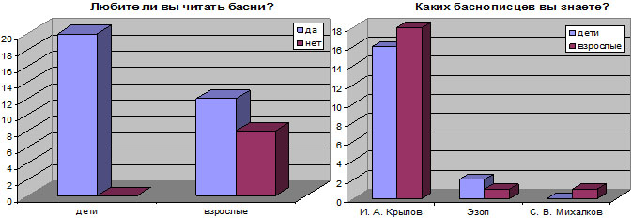
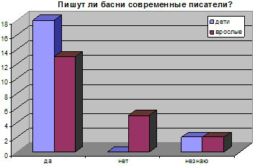
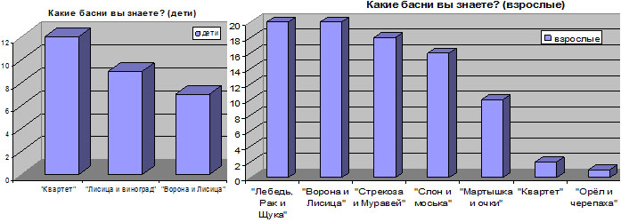
Анкетирование. Интервью

Slide 13
Заключение.
В ходе исследования я выяснил, что такое басня, её особенности в литературном жанре, самых известных баснописцев в разные времена.
Басня с древнейших времен получила широкую известность и накопила богатейшие традиции в литературе разных народов.

Slide 14
Спасибо за внимание!

